Slide 1
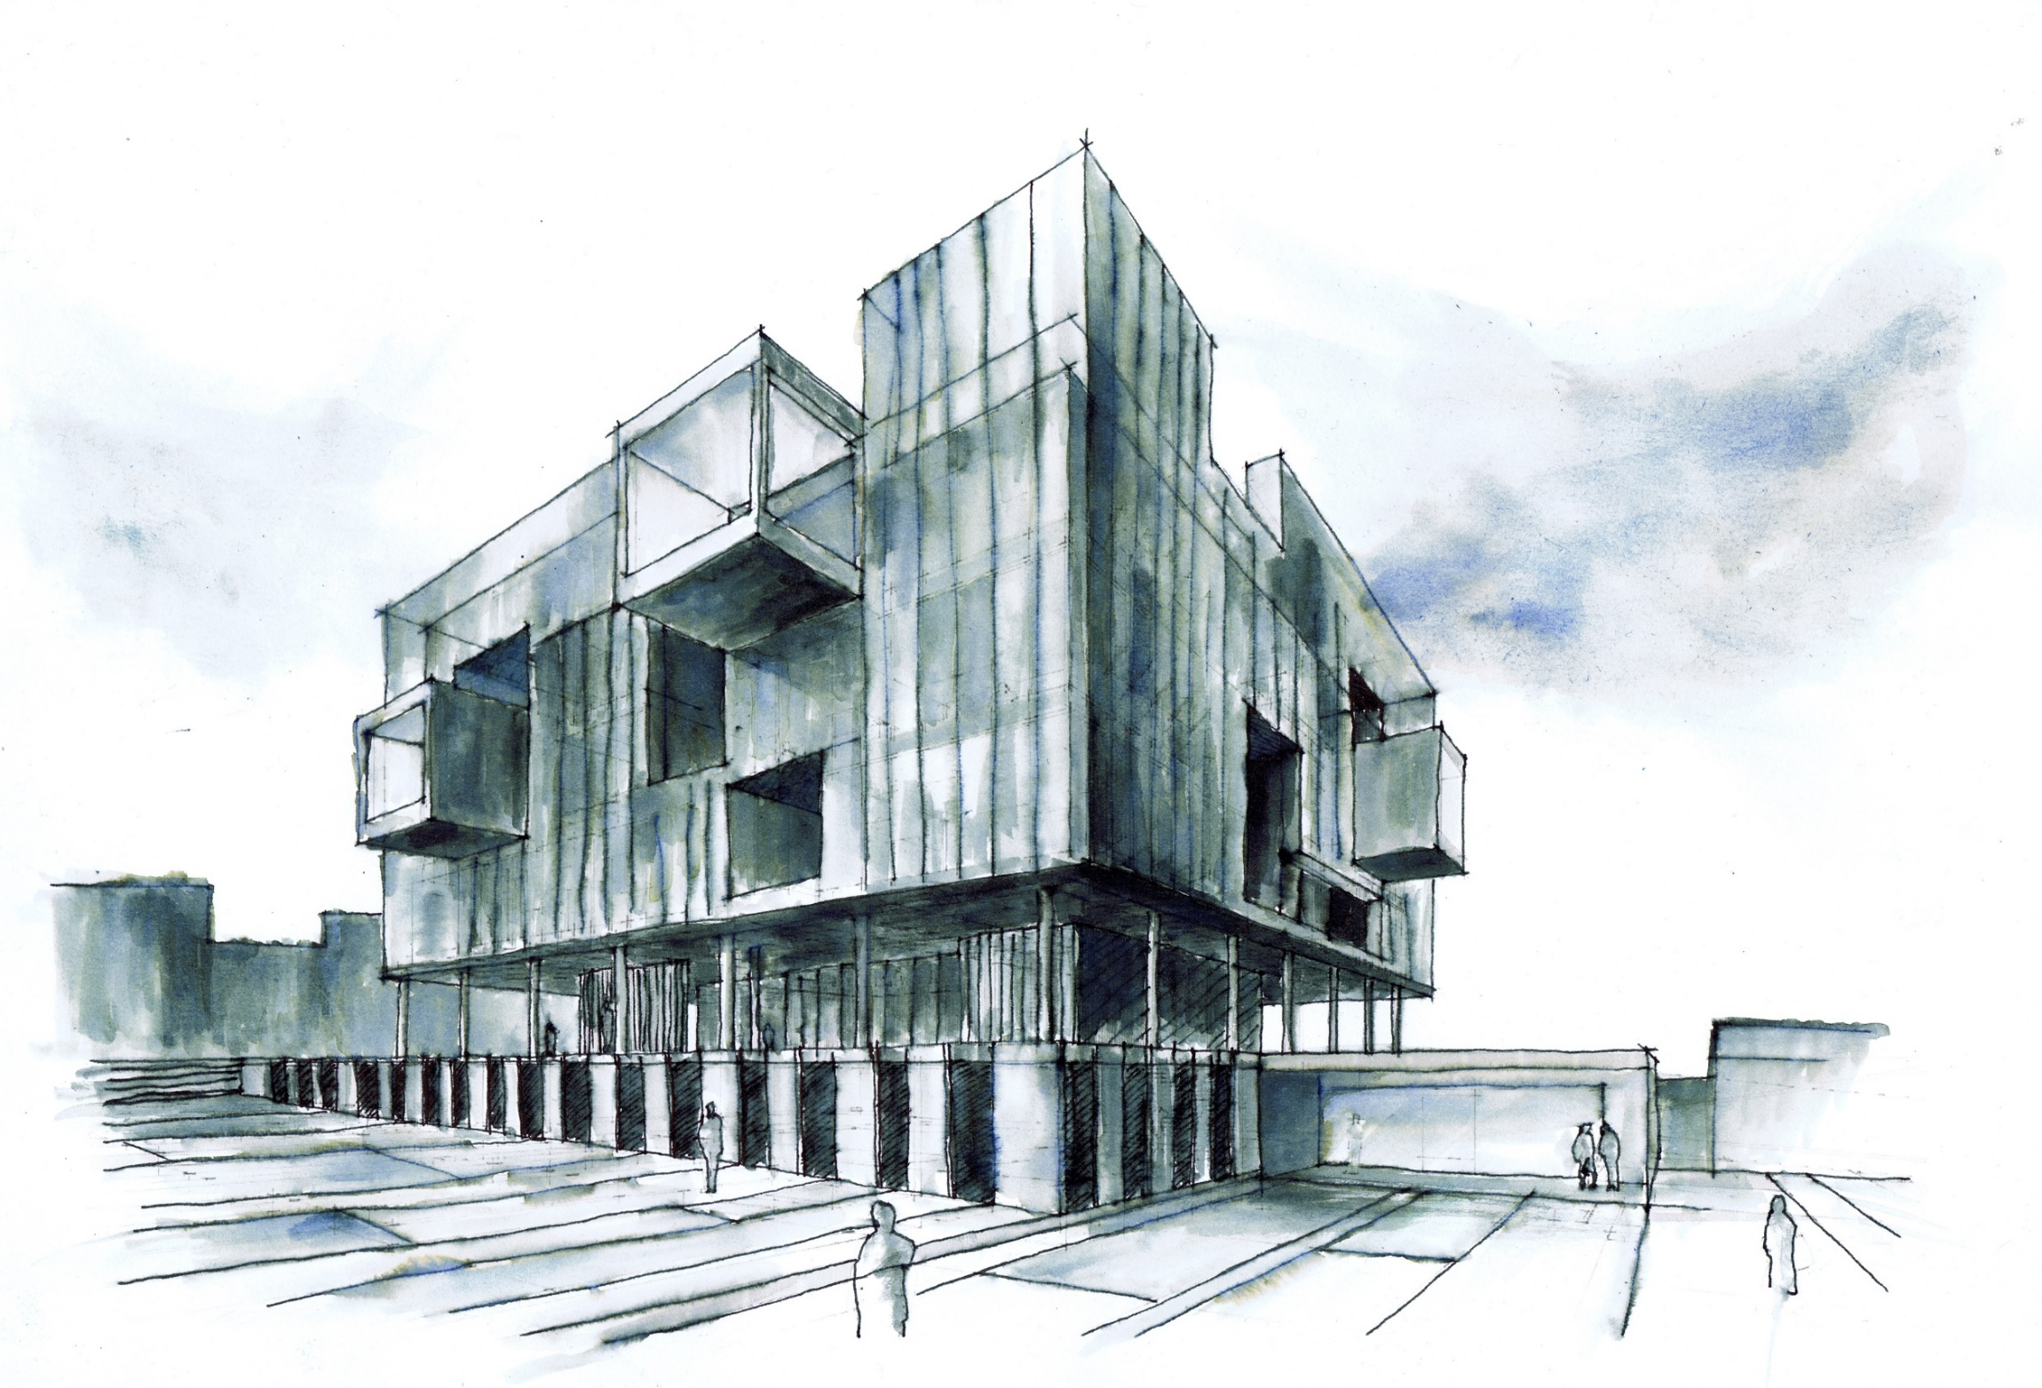
LÍNEA DE ESPECIALIZACION URBANISMO
GESTION | MATERIALIZACION | SEMINARIO | TALLER

Slide 2
IDENTIFICACIÓN DE LA ASIGNATURA
ANTECEDENTES GENERALES
Nombre de la Asignatura: | Taller IX urbano |  |  | Plan Curricular: | AR02
Escuela: | Arquitectura |  |  | Facultad: | FAUP
Pre-Requisitos: | Licenciatura en arquitectura |  |  | Código: | 10002
Ubicación en Plan de Estudios: | Noveno semestre |  | Ciclo especialización
Carácter: | Semestral |  | Obligatorio
CARGA ACADÉMICA
Créditos: | 12 Créditos |  | 324 hrs. Cronológicas totales
Tiempo presencial: | 8 hrs. Académicas por semana | Equivalen a 6 hrs. Cronológicas por semana | 108 hrs cronológicas
Tiempo no presencial | Nota: Las horas no presenciales corresponden al tiempo que el alumno dedica a actividades fueras de las programadas académicamente. Por ej. Desarrollo de proyectos, trabajos de investigación, lectura de textos, pesquisa bibliográfica, estudio para pruebas, etc. y en este programa debe garantizarse que no serán excedidas. |  | 216 hrs. Cronológicas no presenciales por semestre
Vigencia: | 2012-2014
EQUIPO DOCENTE
Identificación del equipo docente
Nombre | Antecedentes
ABSTRACT
Asignatura de carácter teórico práctico, que comprende los semestres IX y X en la cual los estudiantes ejercitan estrategias de ordenamiento territorial vinculados a la planificación, el diseño urbano y del paisaje.
Se centra en la configuración del espacio público desde las fuerzas modeladoras territoriales situadas en el marco de las políticas e instrumentos de planificación urbana hasta su traducción a proyectos de diseño urbano específicos, enfatizando el desarrollo sostenible.
El Taller temático urbano, busca cubrir el proceso de concepción y configuración del espacio público aplicando metodologías y procedimientos de análisis para la formulación y posterior materialización de propuestas de intervención relevantes para el desarrollo del hábitat construido. Se desarrollará y profundizará esta propuesta preliminar en el IX semestre a nivel de estrategias, formulación y formalización formulando proyecto.
OBJETIVO HABILITANTE
Formular conceptual y espacialmente un proyecto de orden territorial desde un marco de desarrollo sostenible.
TALLER IX URBANO

Slide 3
CONTENIDOS
UNIDAD 1 DIAGNOSTICO DEL CONTEXTO DE INTERVENCION. UNIDAD 2 DIAGNOSTICO. ESTRATEGIA DE INTERVENCION TERRITORIAL Y PLAN DE GESTION GENERAL. UNIDAD 3 FORMULACION GENERAL DE LA INTERVENCION TERRITORIAL. Formular conceptualmente y espacialmente un proyecto de ordenamiento territorial desde un marco de desarrollo sostenible.
FORMULACIÓN DE EJERCICIO DE SALIDA
CICLO | COMPETENCIAS | NIVEL
INICIAL | 4.2.1 Identificar problemáticas de ordenamiento territorial estratégicas para el desarrollo del hábitat construido. | N1E
INTERMEDIO
AVANZADO
ESPECIALIZACION | 4.2.2 Formular estrategias de planificación desde marcos de sostenibilidad ambiental, social y cultural del territorio. | N1E
 | 4.2.3 Formular proyectos de diseño del territorio desde bases ambientales, sociales, culturales y patrimoniales del contexto de intervención. | N1E
 | 4.2.4 Desarrollar iniciativas de emprendimiento, liderazgo y responsabilidad social relativas al hábitat construido. | N1E
IMAGEN O DOCUMENTO DE PROYECTO
EJERCICIO DE SALIDA
FORMULACION GENERAL DE LA INTERVENCION TERRITORIAL

Slide 4
LECTURA CRÍTICA ESTUDIANTE RESPECTO DE LA UNIDAD
REGISTRO DEL ESTUDIANTE SOBRE OBSERVACIONES DOCENTE
IMAGEN O DOCUMENTO PRINCIPAL
IMAGEN O DOCUMENTO SECUNDARIO
IMAGEN O DOCUMENTO SECUNDARIO

Slide 5
DIMENSIONES A EVALUAR
DIAGNÓSTICO URBANO-TERRITORIAL Identificación de problemáticas relevantes relacionadas al campo del ordenamiento territorial, planificación urbana y diseño urbano. Sistematización pertinente y significativa respecto de la problemática urbano-territorial. Generación de lineamientos y criterios de intervención para la construcción de la estrategia de intervención. ESTRATEGIA DE INTERVENCIÓN TERRITORIAL. Valorización de la preexistencia e implantación espacial en el contexto. Horizonte temporal de la intervención. Configuración del espacio público: jerarquías, relación trama pública -usos de suelo y condiciones de edificación de la arquitectura; legibilidad urbana, habitabilidad. Fundamentos de lenguaje del espacio público: comprensión del soporte geográfico y contexto cultural, identidad y contemporaneidad. GESTIÓN DEL DESARROLLO URBANO-TERRITORIAL. Discusión de la normativa en su dimensión urbano-territorial. Formulación inicial de plan de gestión. Articulación de actores, instrumentos, financiamiento, etapas de producción, etc. Sostenibilidad de la propuesta. REPRESENTACIÓN Y COMUNICACIÓN. Comunicación de ideas proyectuales. Correcta representación planimétrica. Completitud de la entrega. Exposición oral del examen (síntesis y claridad de ideas).
NOTA DE PRESENTACION | 70%
CALIFICACIÓN | 30%
IMAGEN O DOCUMENTO SIGNIFICATIVO

Slide 6
IDENTIFICACIÓN DE LA ASIGNATURA
ANTECEDENTES GENERALES
Nombre de la Asignatura: | Taller X urbano |  |  | Plan Curricular: | AR02
Escuela: | Arquitectura |  |  | Facultad: | FAUP
Pre-Requisitos: | Licenciatura en arquitectura |  |  | Código:
Ubicación en Plan de Estudios: | Décimo Semestre |  | Ciclo especialización
Carácter: | Semestral |  | Obligatorio
CARGA ACADÉMICA
Créditos: | 12 Créditos |  | 324 hrs. Cronológicas totales
Tiempo presencial: | 8 hrs. Académicas por semana | Equivalen a 6 hrs. Cronológicas por semana | 108 hrs cronológicas
Tiempo no presencial | Nota: Las horas no presenciales corresponden al tiempo que el alumno dedica a actividades fueras de las programadas académicamente. Por ej. Desarrollo de proyectos, trabajos de investigación, lectura de textos, pesquisa bibliográfica, estudio para pruebas, etc. y en este programa debe garantizarse que no serán excedidas. |  | 216 hrs. Cronológicas no presenciales por semestre
Vigencia: | 2012-2014
EQUIPO DOCENTE
Identificación del equipo docente
Nombre | Antecedentes
ABSTRACT
Asignatura de carácter teórico práctico, que comprende los semestres IX y X en la cual los estudiantes ejercitan estrategias de ordenamiento territorial vinculadas a la planificación y el diseño urbano y del paisaje.
Se centra en dos dimensiones de desarrollo; en la configuración y profundización del expediente urbano y en las estrategias espaciales para el desarrollo del proyecto arquitectónico y materialización del espacio público sostenible sobre la base de una lectura crítica al plan regulador comunal y en el desarrollo de un plan de gestión general que visualice los aspectos prospectivos del proyecto.
OBJETIVO HABILITANTE
Materializar conceptual y espacialmente anteproyectos de ordenamiento territorial desde un marco de desarrollo sostenible.
TALLER X URBANO

Slide 7
CONTENIDOS
UNIDAD 1 PROFUNDIZACIÓN DE EXPEDIENTE URBANO UNIDAD 2 MATERIALIZACIÓN PROYECTO DETONANTE UNIDAD 3 PROPUESTA GENERAL DE MODIFICACIÓN PLAN REGULADOR COMUNAL EN SECTOR A INTERVENIR
FORMULACIÓN DE EJERCICIO DE SALIDA
CICLO | COMPETENCIAS | NIVEL
INICIAL | 4.2.1 Identificar problemáticas de ordenamiento territorial estratégicas para el desarrollo del hábitat construido. | N2E
INTERMEDIO
AVANZADO
ESPECIALIZACION | 4.2.2 Formular estrategias de planificación desde marcos de sostenibilidad ambiental, social y cultural del territorio. | N2E
 | 4.2.3 Formular proyectos de diseño del territorio desde bases ambientales, sociales, culturales y patrimoniales del contexto de intervención. | N2E
 | 4.2.4 Desarrollar iniciativas de emprendimiento, liderazgo y responsabilidad social relativas al hábitat construido. | N2E
IMAGEN O DOCUMENTO DE PROYECTO
EJERCICIO DE SALIDA
PROPUESTA GENERAL DE MODIFICACIÓN PLAN REGULADOR COMUNAL EN SECTOR A INTERVENIR

Slide 8
LECTURA CRÍTICA ESTUDIANTE RESPECTO DE LA UNIDAD
REGISTRO DEL ESTUDIANTE SOBRE OBSERVACIONES DOCENTE
IMAGEN O DOCUMENTO PRINCIPAL
IMAGEN O DOCUMENTO SECUNDARIO
IMAGEN O DOCUMENTO SECUNDARIO

Slide 9
DIMENSIONES A EVALUAR
FUNDAMENTO DE INTERVENCION Pertinencia del discurso de intervención proyectual con el diagnóstico urbano-territorial. Actualidad y relevancia de la discusión. Sentido transformador de la propuesta espacial. ESTRATEGIA DE INTERVENCIÓN URBANA (proyecto detonante) Inserción en la pre-existencia. Desarrollo espacial de la estrategia de intervención: Diseño del espacio público y de la pre-figuración arquitectónica. Construcción de la imagen pública: Desarrollo del lenguaje urbano y arquitectónico de la propuesta. PLAN DE GESTIÓN Fundamentos del plan de gestión. Desarrollo del plan de gestión (articulación de actores, instrumentos, etapas). Sostenibilidad de la propuesta. REPRESENTACIÓN Y COMUNICACIÓN Comunicación de ideas proyectuales. Correcta representación planimétrica. Completitud de la entrega. Exposición oral del examen (síntesis u claridad de ideas).
NOTA DE PRESENTACION | 70%
CALIFICACIÓN | 30%
IMAGEN O DOCUMENTO SIGNIFICATIVO

